Slide 1
Аналитическое и численное исследование спектра возбуждений кинка
Никифоров А. С.
Б22-102
Научный руководитель:
Д. ф.-м. н.
Гани В. А.
Москва, 2025

Slide 2
Введение
Цель работы:
Исследование спектров малых возбуждений кинков различных моделей в линейном приближении.
Задачи:
Изучение литературы
Постановка задачи о спектре возбуждений кинка
Аналитическое решение поставленной задачи для ряда моделей
Численное решение

Slide 3
Введение
Лагранжиан, описывающий динамику скалярного поля $φ\left(x\right):$
Уравнение движения:
$$\frac{∂^{2}φ}{∂t^{2}}−\frac{∂^{2}φ}{∂x^{2}}+\frac{\text{d}V}{\text{d}φ}=0,$$
где $V$($φ$) ≥ 0 и имеет два или более минимумов, в которых обращается в ноль.
Кинковое решение соединяет минимумы потенциала $V$($φ$) и зависит только от x.
$$\frac{dφ_{k}}{dx}=\sqrt{2V\left(φ_{k}\right)}.$$
$V\left(φ_{±}\right)=0$, $\lim_{x→±∞}{φ\left(x\right)}=φ_{±}.$

Slide 4
Постановка задачи о малых возбуждениях
Запишем скалярное поле как сумму кинкового решения с малым возмущением:
$φ\left(x,t\right)=φ_{K}\left(x\right)+δφ\left(x,t\right)$.
Ищем возмущение в виде:
$δφ\left(x,t\right)=ψ\left(x\right) \cos\left(ωt\right)$.
Подставляя это в уравнение движения, получим:
$$\left[−\frac{{\text{d}}^{\text{2}}}{\text{d}x^{2}}+\frac{{\text{d}}^{\text{2}}V}{\text{d}φ^{2}}{\left.​\right|}_{φ_{K}\left(x\right)}\right] ψ\left(x\right)=ω^{2} ψ\left(x\right), ψ\left(x\right)∈C^{2}, ψ\left(x\right)∈L^{2}.$$
Переобозначим $\frac{{\text{d}}^{\text{2}}V}{\text{d}φ^{2}}{\left.​\right|}_{φ_{K}\left(x\right)}, как U\left(x\right).$
Будем искать собственные функции, соответствующие дискретному спектру

Slide 5
Численное решение
Численное решение задачи на собственные значения и собственные функции для уравнения Шредингера с произвольным потенциалом:
$$\left[−\frac{{\text{d}}^{\text{2}}}{\text{d}x^{2}}+U\left(x\right)\right]ψ\left(x\right) = ω^{2} ψ\left(x\right).$$
Преобразуем уравнение Шредингера, аппроксимируя вторую производную конечными разностями:
$$−\frac{ψ_{j+1}−2ψ_{j}+ψ_{j−1}}{Δx^{2}}+V_{j} ψ_{j}=ω^{2} ψ_{j}+O\left(Δx^{2}\right).$$
Перепишем полученную систему уравнений в матричной форме как:

Slide 6
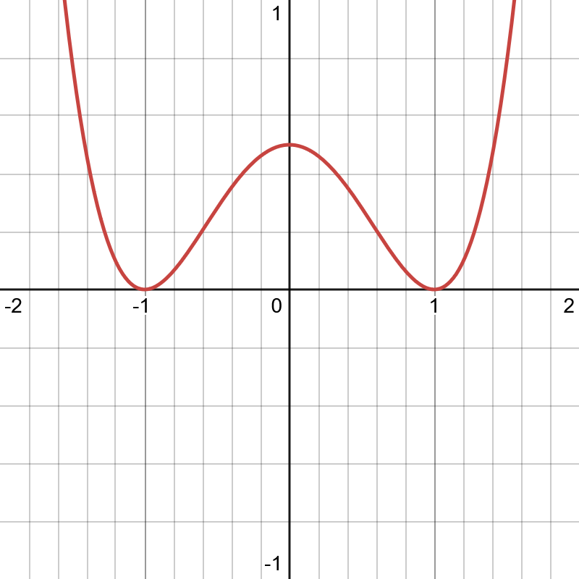
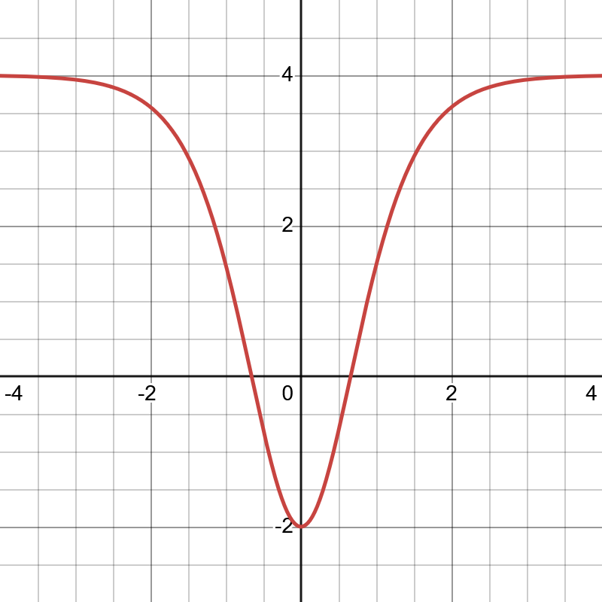
${\text{φ}}^{4}$модель
Для ${\text{φ}}^{4}$ модели, $V\left(φ\right)=\frac{1}{2} {\left(1−φ^{2}\right)}^{2}$ , $φ_{K}$(x)=tanh⁡x, получим
$$U\left(x\right)=4 − \frac{6}{\cosh^{2}{x}}.$$
Аналитические решения этой задачи даны:
$$ψ_{0}\left(x\right)=A{\left(\frac{1}{\cosh{x}}\right)}^{2}, ω_{0}=0,$$
$$ψ_{1}\left(x\right)=A\left(\frac{\tanh\left(x\right)}{\cosh{x}}\right), ω_{1}=3.$$
$$V\left(φ\right)$$
$$U\left(x\right)$$
$$φ$$
x

Slide 7
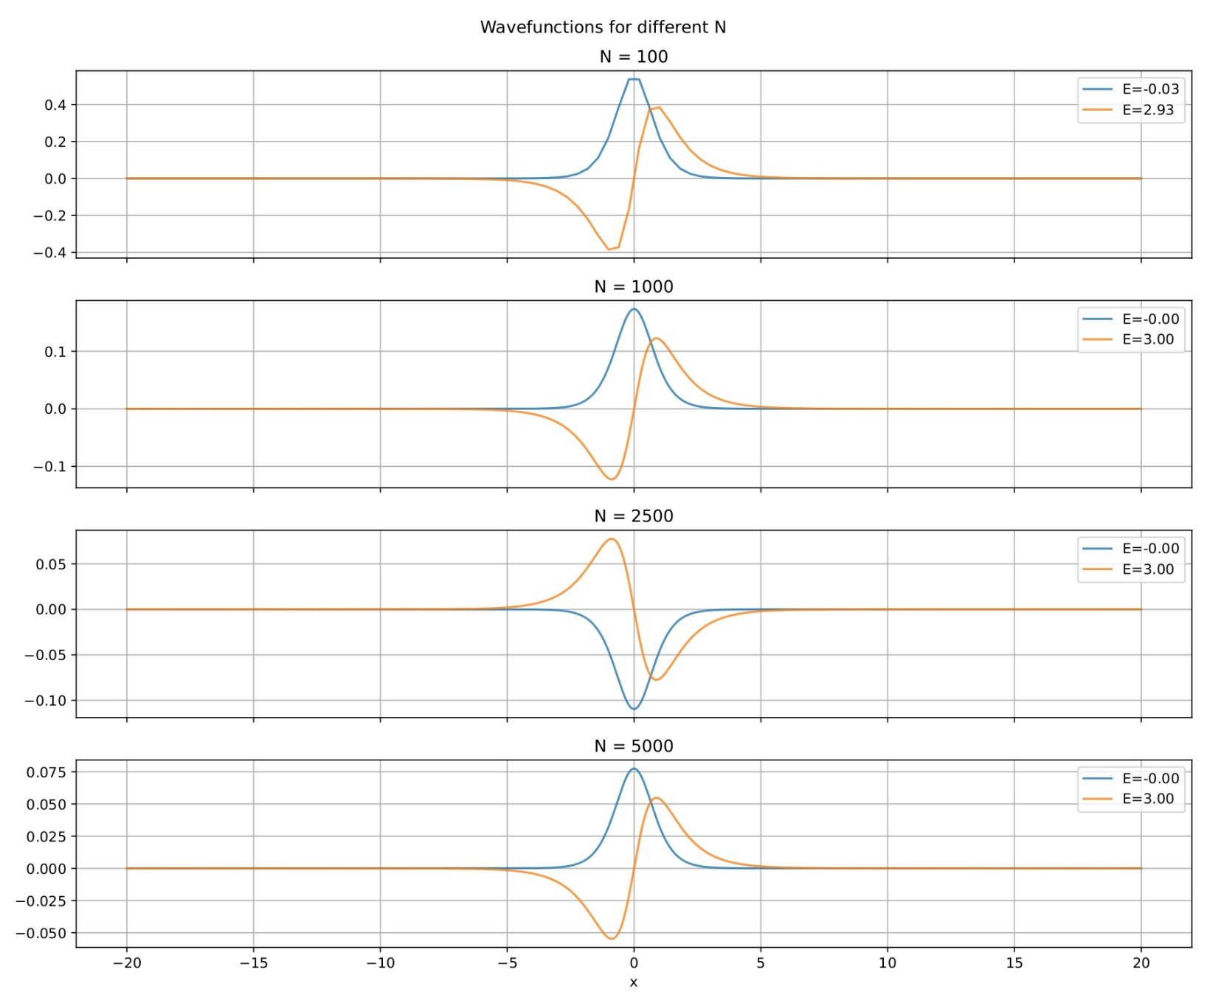
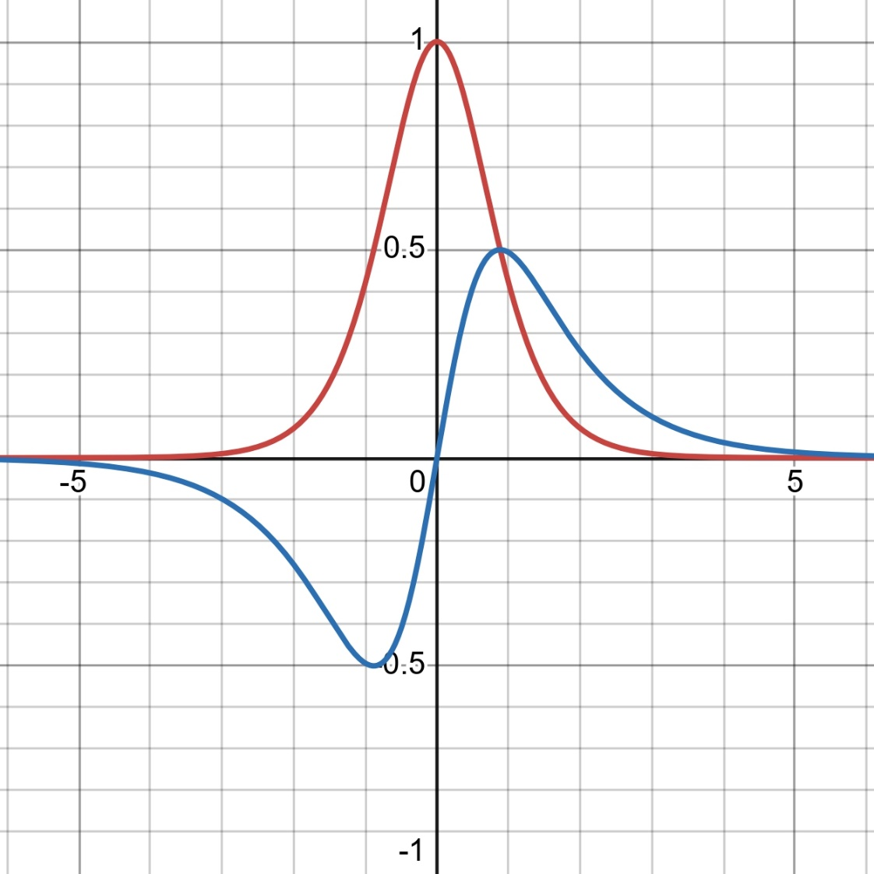
Результаты аналитического и численного методов
$$ψ\left(x\right)$$
$$x$$

Slide 8
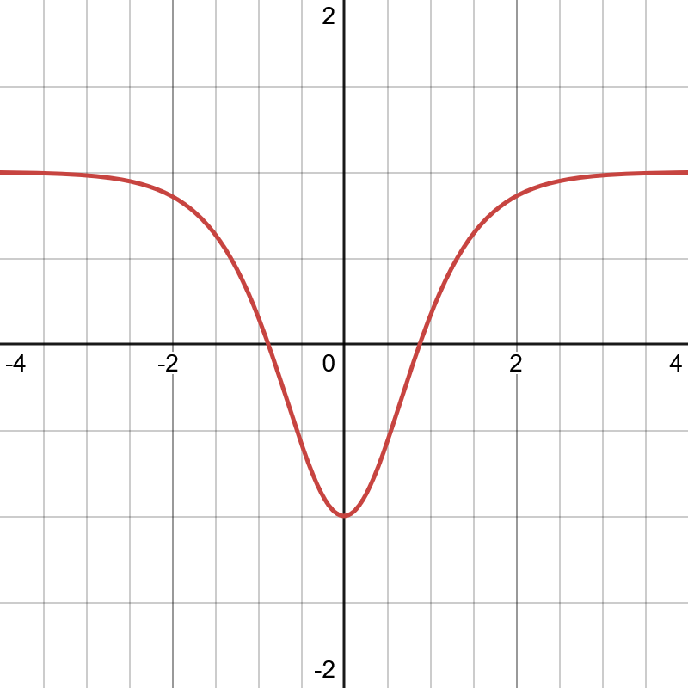
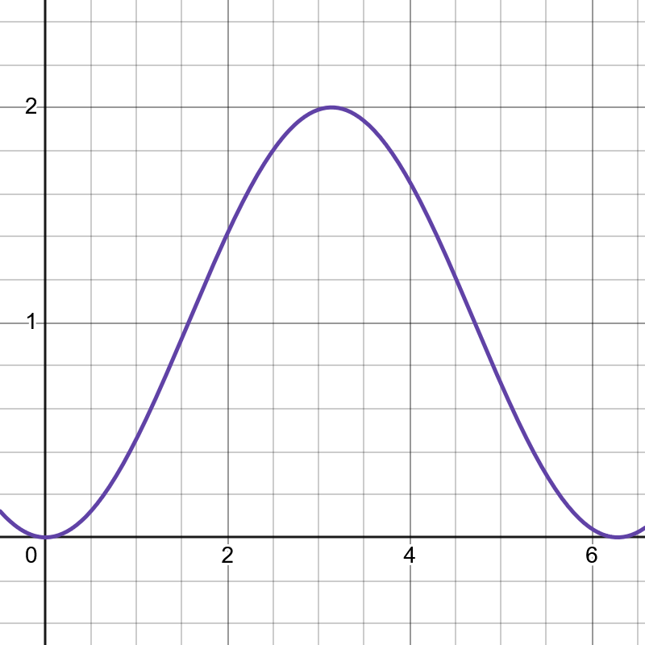
Синус-Гордон
Для модели синус-Гордон $V\left(φ\right)=1−$cos$φ$ , φK(x) = 4arctan $e^{x}$, получим
$U\left(x\right)=1 − \frac{2}{\cosh^{2}{x}}$.
Аналитические решения этой задачи даны следующим образом:
$$ψ_{0}\left(x\right)={A\left(\frac{1}{\cosh{x}}\right)}^{2}, ω_{0}=0.$$
$$U\left(x\right)$$
$$V\left(φ\right)$$
x
$$φ$$

Slide 9
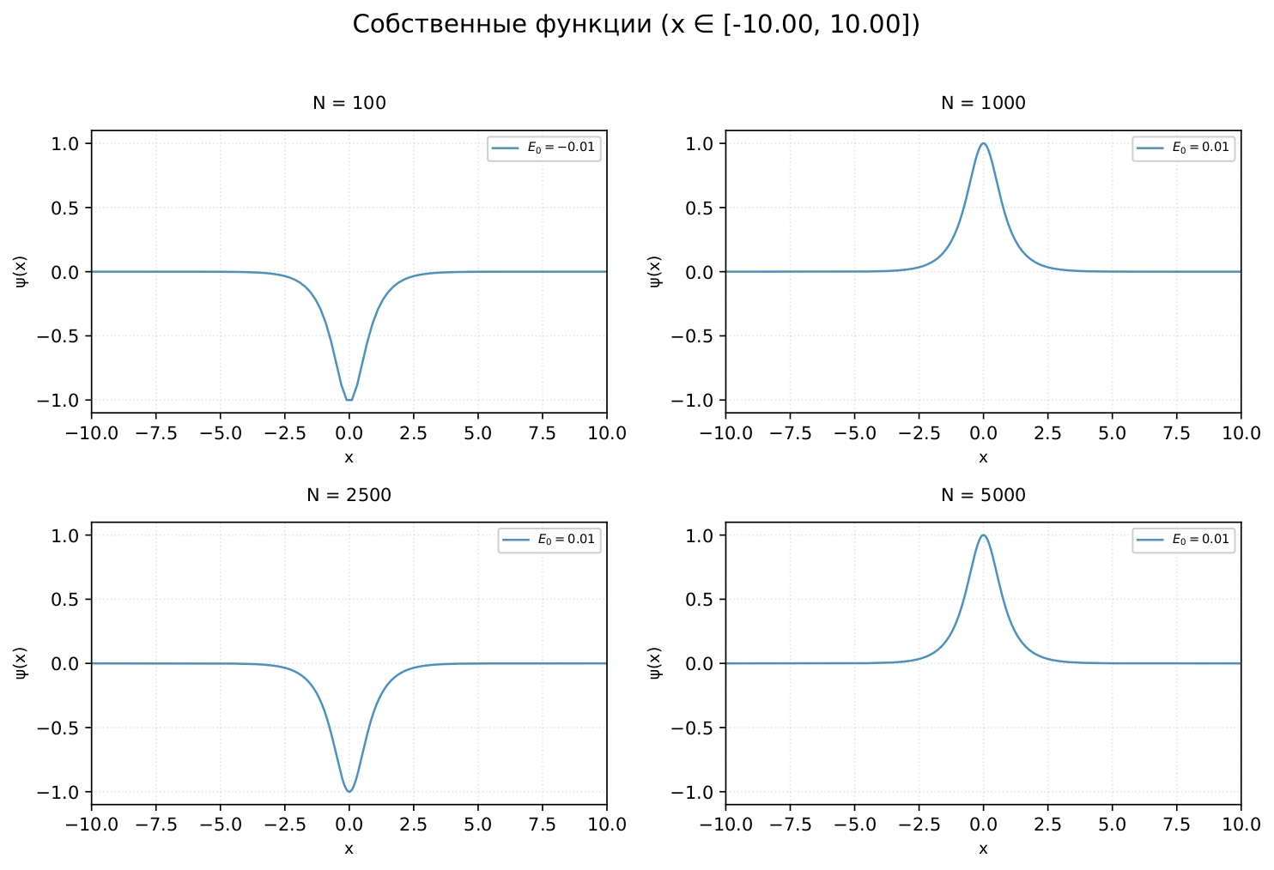
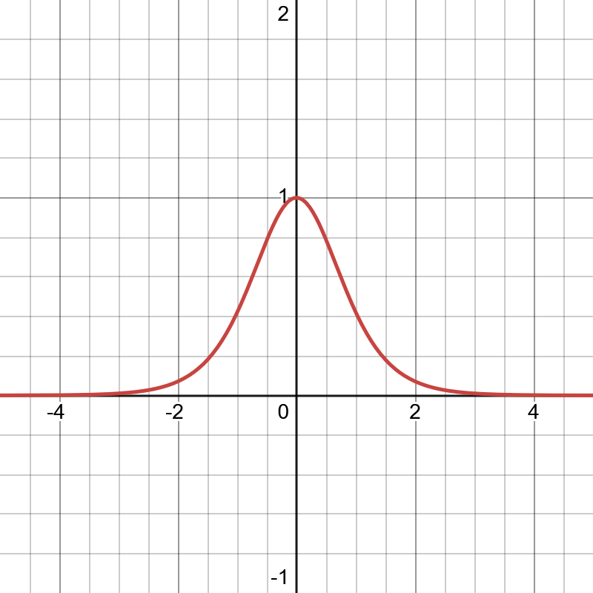
Результаты аналитического и численного методов
$$ψ\left(x\right)$$
$$x$$

Slide 10
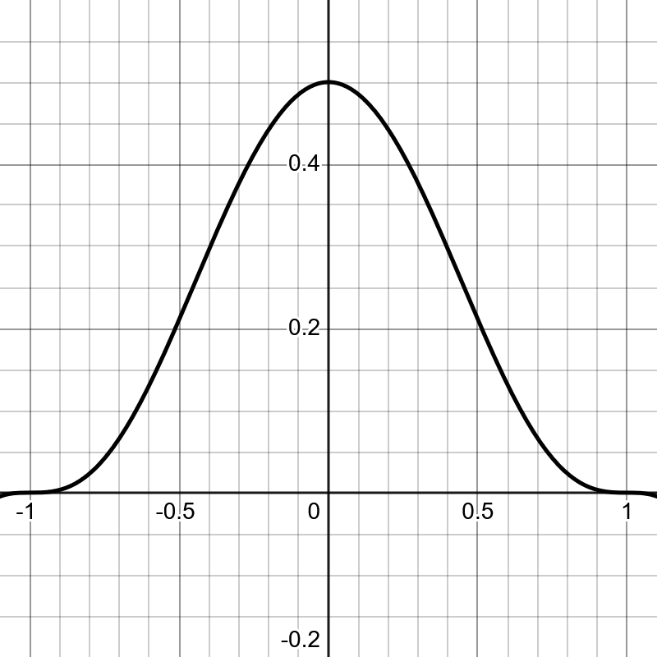
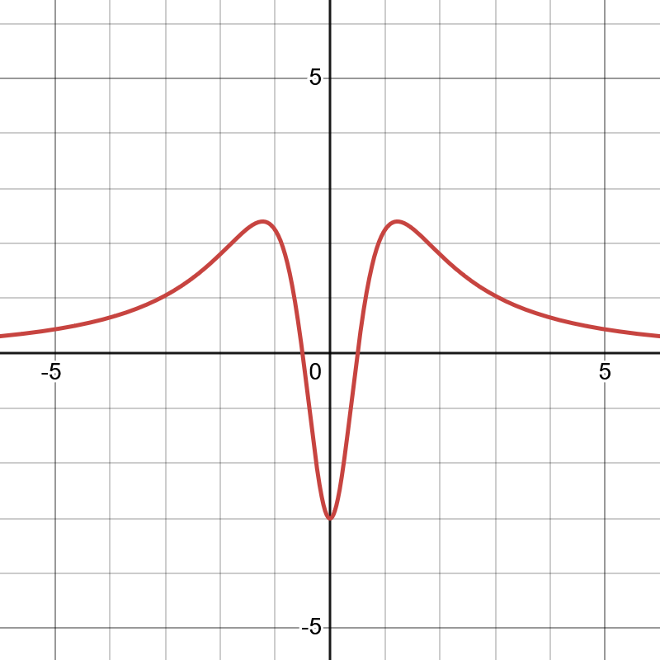
“Модифицированный ${\text{φ}}^{6}$ ”
Для данной модели:
$$V\left(φ\right)=\frac{1}{2} {\left|1−φ^{2}\right|}^{3}.$$
Потенциал уравнения Шредингера
$$U\left(x\right)=\left(1−\frac{x^{2}}{1+x^{2}}\right)\left(\frac{15x^{2}}{1+x^{2}}−3\right).$$
$$V\left(φ\right)$$
$$U\left(x\right)$$
Аналитическое решение:
$$ψ_{0}\left(x\right)=\frac{\sqrt{x^{2}+1}}{x^{4}+2x^{2}+1}, ω_{0}=0.$$
$$x$$
$$φ$$

Slide 11
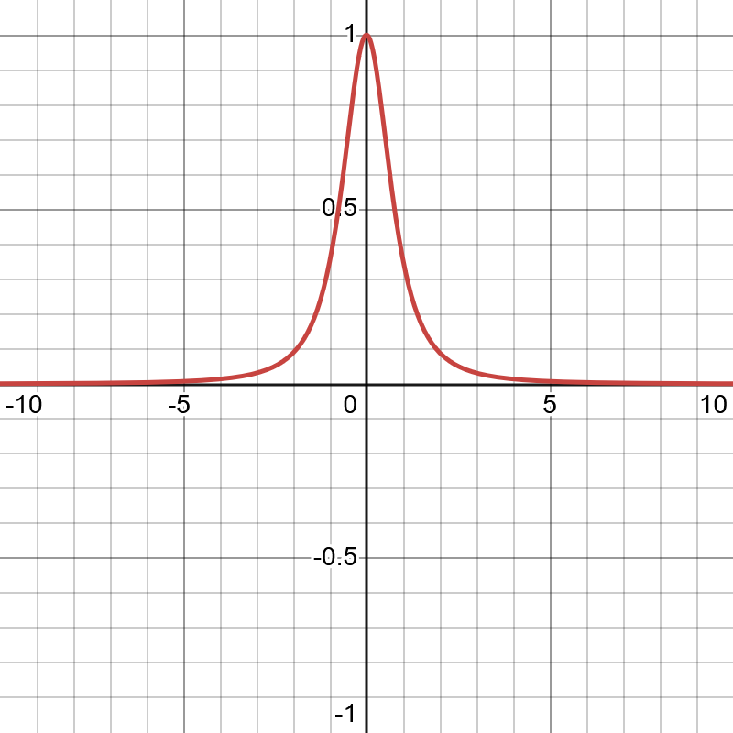
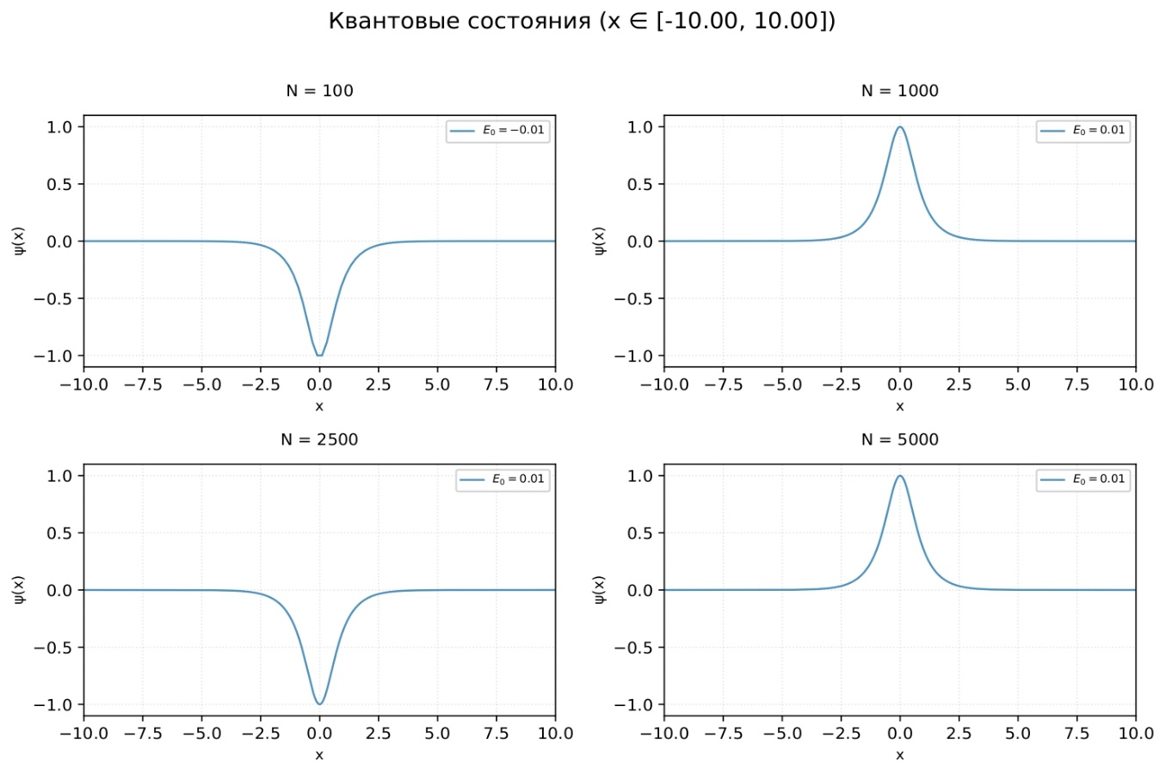
Результаты аналитического и численного методов
$$ψ\left(x\right)$$
$$x$$

Slide 12
Заключение
В ходе работы были изучены спектры возбуждений кинка для моделей:
${\text{φ}}^{4}$
Синус-Гордон
Модифицированный ${\text{φ}}^{6}$
Для каждой модели поставлена и решена (численно и аналитически) задача о спектре малых возбуждений кинка.
В дальнейшем полученные результаты будут применены к исследованиям резонансных явлений в столкновениях кинков.

Slide 13
Спасибо за внимание!
27.05.2025

